Slide 1

Unity中的
Http网络通信
汇报人：陈梓阳

Slide 2
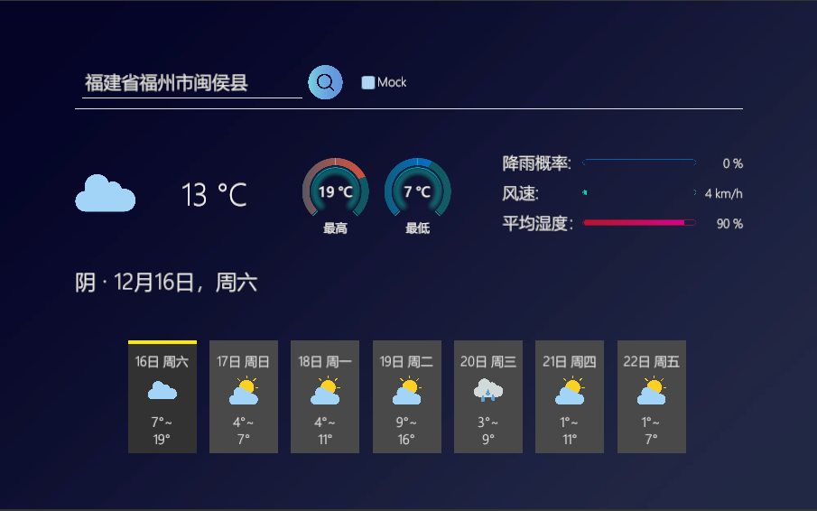
涉及内容：
- Mvc设计模式
- Unity网络通信API
- 异步方法
- HTTP通信协议
- JSON格式数据的序列化/反序列化
- 后端服务搭建
此课题主要介绍Unity引擎中的Http网络通信。课题将会配合一个Unity项目作为示例，通过Unity 封装的WebRequest类对ASP .NET Core WebAPI后端请求最近的天气信息，并使用MVC设计模式搭建一套GUI来进行数据呈现。
简介
DEMO示例
Http网络通信
异步方法
Json数据处理
关于服务端

Slide 3
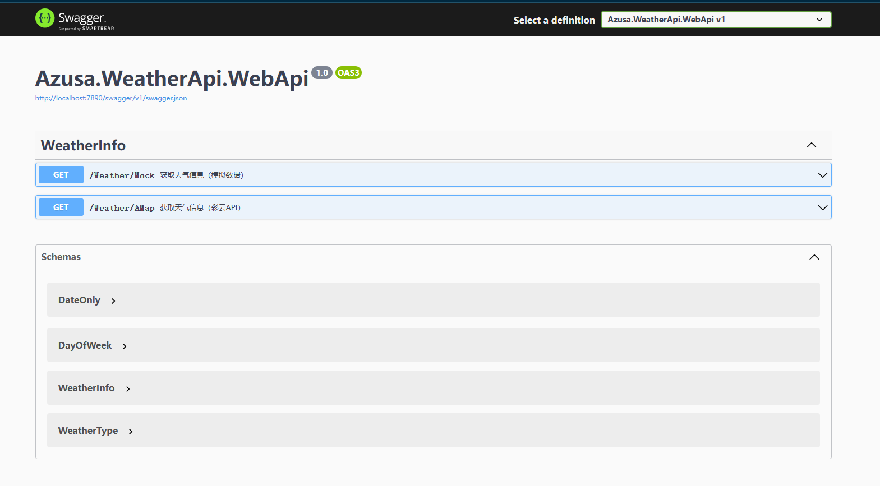
使用Unity UGUI组件搭建的客户端，通过Http请求服务端获取最近七天的天气数据，并以文字和图标的方式呈现。
使用.NET 8搭建的服务端，通过请求高德地理编码以及彩云天气API获取天气数据并提供给客户端。
简介
DEMO示例
Http网络通信
异步方法
Json数据处理
关于服务端

Slide 4
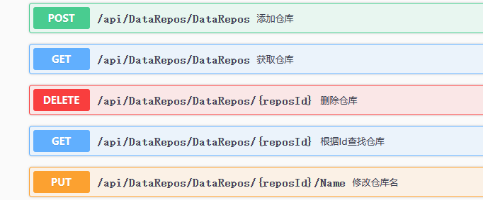
客户端通过不同的HTTP请求方法来向后端指示请求的操作，常用的HTTP方法有：
GET 仅向服务器请求检索数据
POST 将数据提交到服务器
PUT 将数据提交到服务器，请求修改并替换指定资源
DELETE 请求服务器删除指定的资源 ...
客户端与服务端的数据对接通常使用HTTP协议进行传输，并在HTTP报文体中使用JSON或XML的形式存储数据。
简介
DEMO示例
Http网络通信
异步方法
Json数据处理
关于服务端

Slide 5
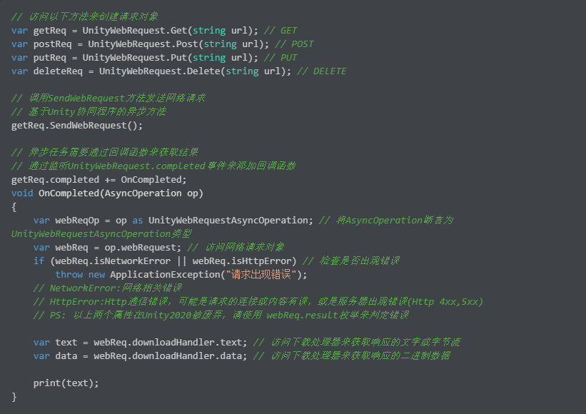
`UnityEngine.Networking` 命名空间提供了一些API来进行网络请求。
Unity常用 `UnityWebRequest` 类进行HTTP请求，通过类中的静态方法即可快速对服务端进行请求。
简介
DEMO示例
Http网络通信
异步方法
Json数据处理
关于服务端

Slide 6
关于同步和异步方法
- 同步：
即刻实行，函数结束则任务结束，目标数据可以立刻获取到，但是会阻塞主线程
- 异步：
延迟执行，函数执行仅代表异步任务的创建，结束的时机不可知，目标数据无法立刻获取到，需要借助回调函数来间接获取
异步任务的特点：
异步任务通常使使用多线程或是协同程序实现，不影响主线程/UI线程工作。
异步任务创建后，需要手动管理任务的生命周期，如开始，中止，完成。
异步任务执行成功后，其获取到的数据需要以回调的形式间接地进行使用。
简介
DEMO示例
Http网络通信
异步方法
Json数据处理
关于服务端

Slide 7
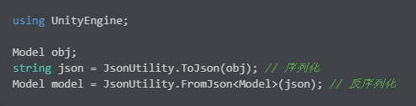
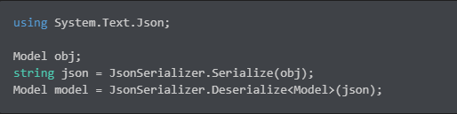
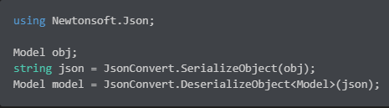
使用`JsonUtility`(Unity自带，性能好，但支持类型较少)
使用`System.Text.Json`(C#框架自带，早期.NET版本性能和兼容性不佳)
常见的Web API大多数的请求/响应格式都是Json格式的字符串(部分可能为XML)，因此Unity/前端每次请求时都需要对数据模型进行序列化或是对Json字符串进行反序列化。
使用`Newtonsoft.Json`(第三方Nuget包，性能一般，拥有完善的类型适配以及强大的反序列化功能)
简介
DEMO示例
Http网络通信
异步方法
Json数据处理
关于服务端

Slide 8
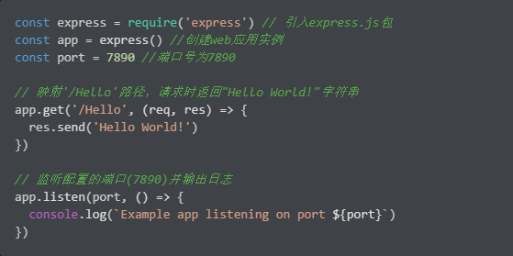
后端服务可使用各类Web框架来搭建，如`Flask`, `Node.js`(`Express.js`, `Sails.js`等), `ASP .NET Core`, `Spring`等各类框架。
使用`Express.js`搭建简易API的案例：
使用`Node.js`环境安装`Express.js`并运行以上代码
即可在本机的 `http://localhost:7890` 路径上部署一个Web服务器
请求`http://localhost:7890/Hello`路径即可得到 `"Hello World!"` 文本
简介
DEMO示例
Http网络通信
异步方法
Json数据处理
关于服务端

